Slide 1
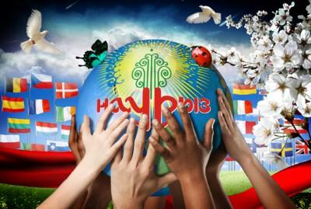
Наурыз Мейрамы!
Праздник весеннего равноденствия!

Slide 2
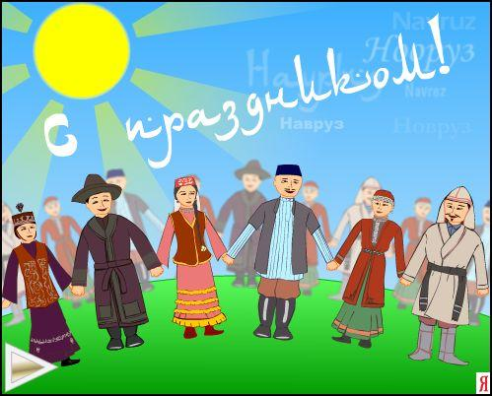
Мы здесь сегодня собрались,
Чтоб встретить праздник – Наурыз!
Улыбки, шутки, звонкий смех,
Пусть радуют сегодня всех!
Возьмёмся за руки, друзья,
Ведь мы-единая семья:
Татарин, русский и казах,
Литовец, немец и поляк.
За нашим праздничным столом
Мы вместе песни запоём!
Открыта дверь для всех гостей-
Для пожилых и для детей.
Весна навстречу нам идет,
Весна на праздник всех зовёт,
Народы самых разных стран
Шлют поздравленья в Казахстан!

Slide 3
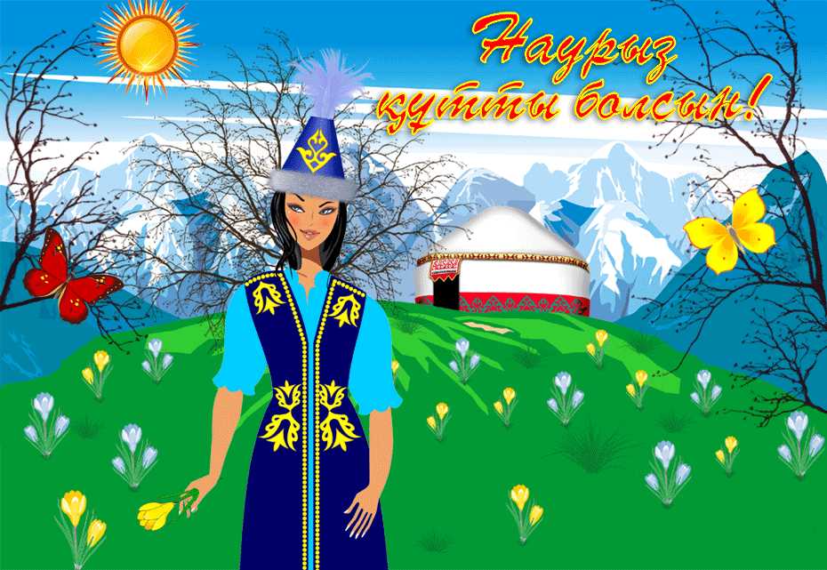
Праздник Наурыз-один из самых древних на Земле.
Навруз в переводе с фарси означает «Новый день».
Он отмечается уже более пяти тысяч лет как праздник Весны и обновления природы у персоязычных и некоторых тюркоязычных народов Казахстана, Средней и Малой Азии, Ирана, а также среди башкир и татар.
Его написание и произношение могут различаться в разных странах-Новруз, Навруз, Нуруз, Невруз, Наурыз и т. д. Исторические сведения об этом празднике встречаются в трудах античных и средневековых авторов.

Slide 4
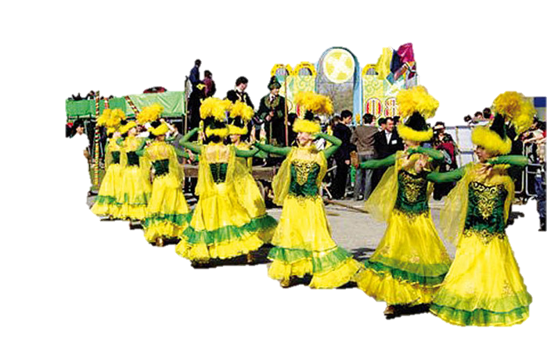
По древнему летоисчислению этот день обычно совпадал с 22 марта-днем весеннего равноденствия. Поэтому казахи назвали месяц март-Наурыз. Считалось, что в этот день происходит обновление в природе, гремит первый весенний гром, набухают почки на деревьях, буйно прорастает зелень.
Наурыз мейрамы
как нерелигиозный
праздник весны
и обновления
имеет общие
корни и параллели
с проводами зимы
и другими значимыми
моментами в жизни всех
народов Казахстана.
В народе повелось:
чем щедрее будет отмечен
праздник Наурыз,
тем благополучнее пройдет год.
Отсюда-изобилие праздничных обычаев и атрибутов.

Slide 5
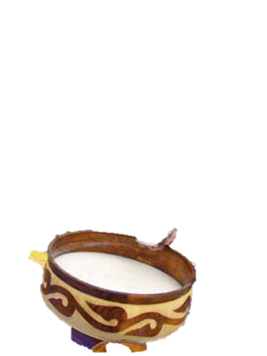
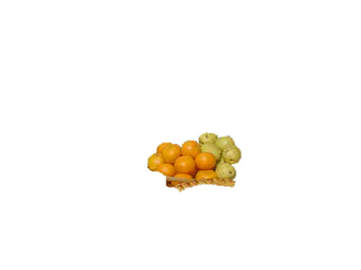
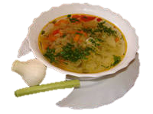
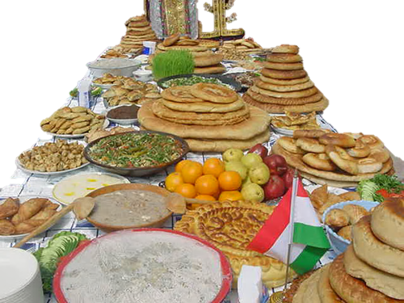
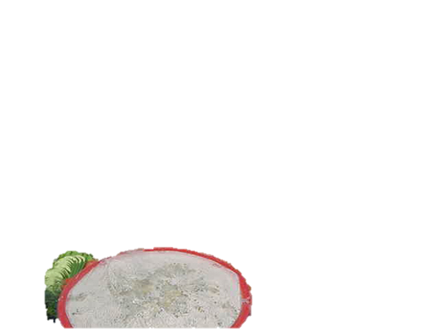
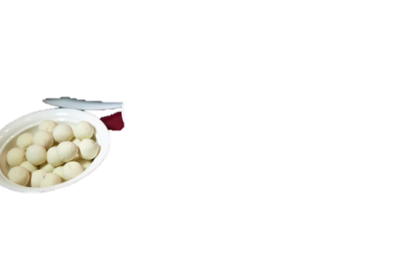
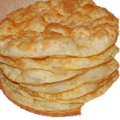
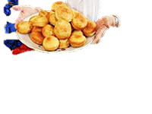
Праздничный достархан
-скатерть с различными яствами.
Проросшие злаки
Лепешки
Похлёбка-Наурыз коже.
Сумалак-халва
Баурсаки.
Кумыс

Slide 6
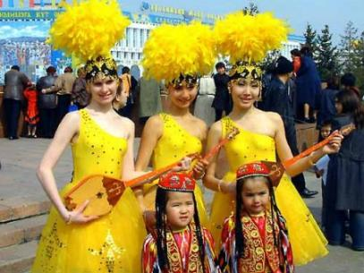
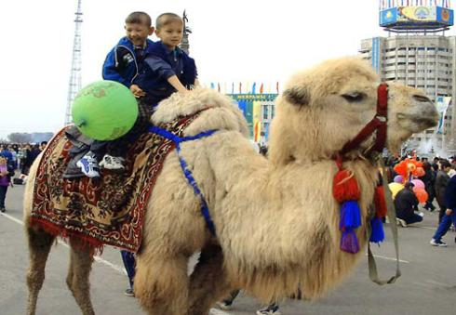
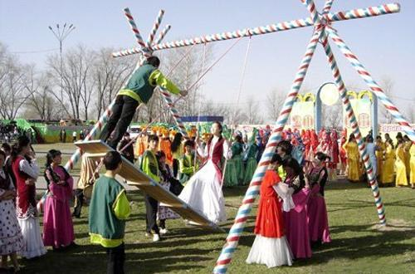
Начинаются народные гуляния: дети ходят по домам и поют песни про «Наурыз», а их одаривают сладостями.
На улицах выступают артисты, соревнуются острословы, звучат песни и шутки. Особое внимание уделяется народным
играм и скачкам на лошадях.
День заканчивается Айтысом--состязанием акынов.

Slide 7
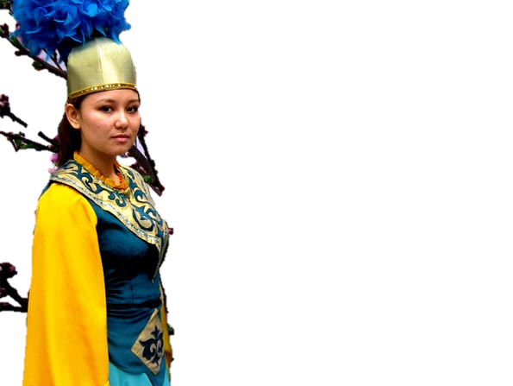
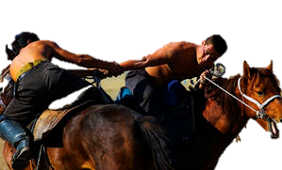
Игры и развлечения
выполняли всегда общественные функции,
такие как воспитательные, военно-спортивные,
ритуальные, зрелищно-эстетические,
коммуникативные.
Игра «Айкыш-уйкыш»
(«друг другу навстречу».) После шутливого
вызова ведущего, мужчина и женщина
выбегали навстречу друг другу, сталкиваясь грудь в грудь.
Игра «Кокпар»
Используется туша козла. Только козлиная
шкура выдерживает усилия нескольких
всадников, тянущих её на скаку
в разные стороны.
Игра «Аударыспак»
Джигиты перетягивали друг друга
из седла, а если удавалось пересадить
соперника задом наперед, его под
хохот и шутки отправляли в свою
группу.

Slide 8
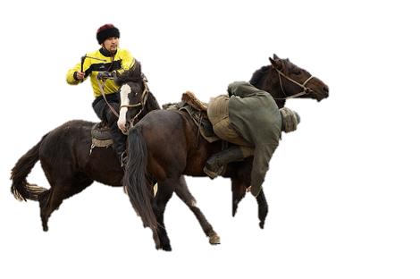
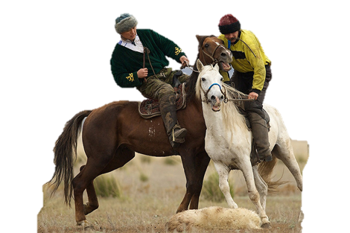
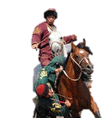
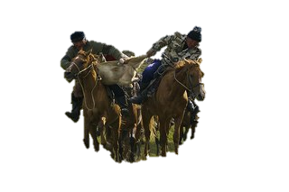
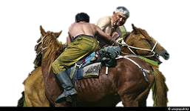
Игры: «Аударыспак»
и «Кокпар»

Slide 9
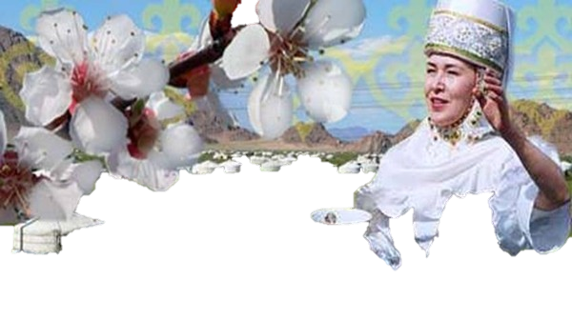
Доскажи пословицы
Дерево крепко корнями, а человек
друзьями.
Где хотенье, там и
уменье.
Стыдно не знать, стыдно
не учиться.
Сила птицы в крыльях, сила человека
в дружбе.
Умный делу научит, а глупый
только наскучит.
Цветет бутон там, где прижился, джигит силен там,
где родился.
Дружный дом-счастья полон, дружбу потерял-
счастье расплескал.
Одна у человека мать, одна у него и
Родина.

Slide 10
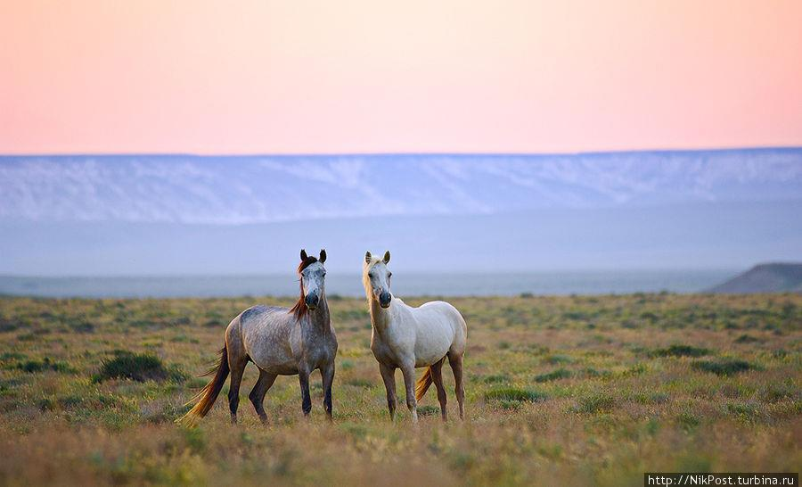
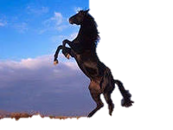
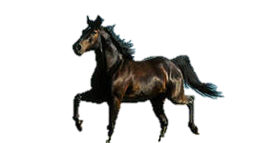
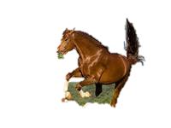
Лошадь
для казаха всегда была не только средством передвижения, мерилом богатства и одним из источников пищи. Лошадь-важный элемент мироощущения и жизненной философии кочевника. В жизни кочевников конь всегда ценился и занимал своё особенное, главное место. Казахи очень ценят и берегут коней.
«Крылья батыра-конь».
«Неудачливого джигита
выручает удачливый конь».
«Жизнь может выдумывать всякую всячину, но если
у тебя нет хорошего верного коня, это равносильно твоей смерти».

Slide 11
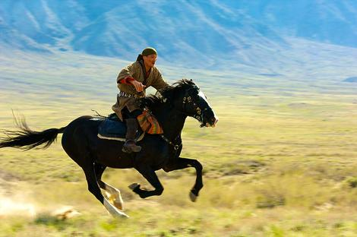
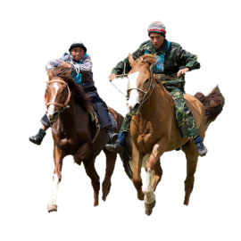
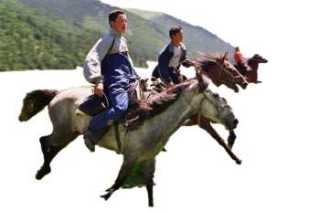

Slide 12
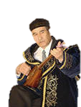
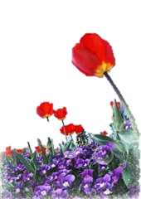
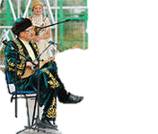
Наурыз
заканчивался Айтысом, где два акына в стихотворной форме состязались в песнях, символизируя добро и зло, уходящий старый и наступающий в день равноденствия Новый год.
На юге Казахстана народные торжества дополнялись чествованием алого цветка «кыз-галдак».
Этому нежному созданию посвящались айтысы,
молодёжные хороводы «Алкакотан».

Slide 13
Презентацию подготовила Гавриленко Татьяна Васильевна
Преподаватель по классу виолончели КГКП ДМШ №1
Акимата г.Усть-Каменогорска ВКО Республики Казахстан.
Ссылки на Интернет ресурсы:
http://vk.com/inside_kz -фоны для Наурыза.
http://www.psd- shablony.kz/ -Шаблоны к Наурызу.
http://muzofon.com/search-
-А.Енсепов-Адай-казахская домбра,
Жумыр-Кулыш-казахская домбра.
http://pit-tamb.flyboard.ru/-
Картинки-скачки на лошадях.
http://turbina.ru/guide/Kazakhstan-
Картинки-казахские игры: «Кокпар»
и «Аударыспак
http://turbina.ru/guide/Kazakhstan-
Картинки-казахская лошадь.
http://arstyle.org/graphic/wallpappers/29596-200-animal-wallpapers.html
-Картинка-казахская лошадь
http://zhivotnye.narod.ru/horse/
-Картинка-всадник на лошади
http://shimkent.info/?p=12808
-Картинка-Достархан
http://foto.real-trick.ru/nooruz-
Картинки-казахские блюда.
http://girls-svadba.ru/content/svadba-v-kazakhstane
-Девушки танцуют

